Slide 1
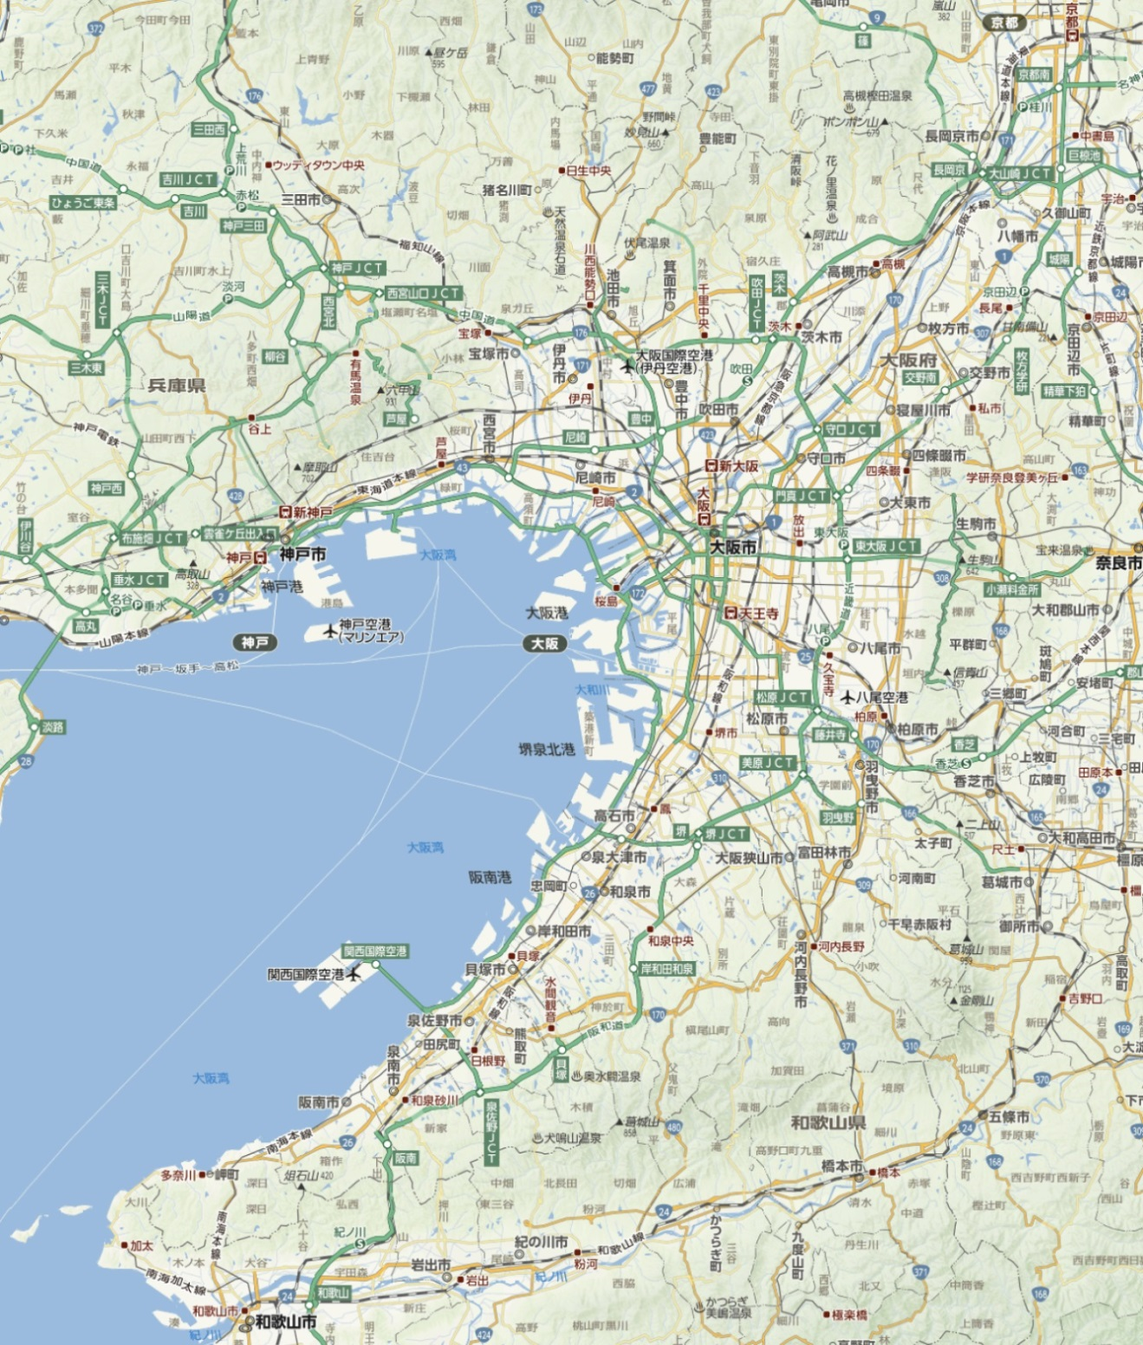
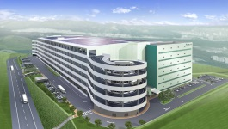
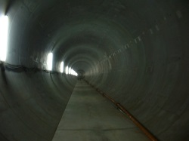
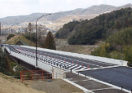
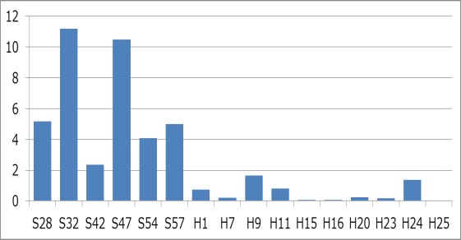
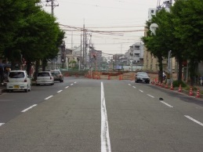
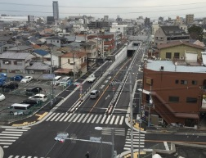
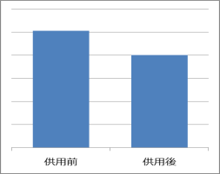
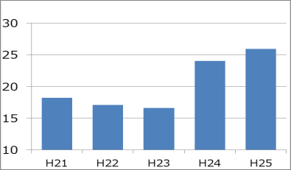
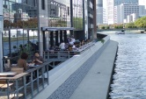
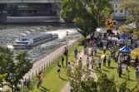
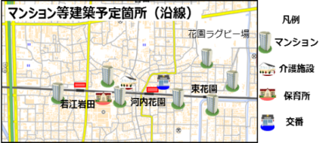
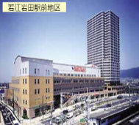
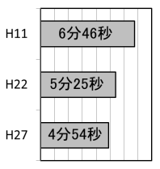
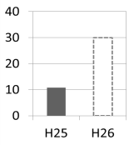
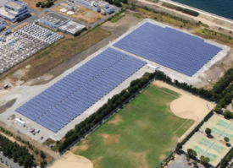
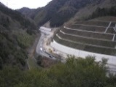
５．資料編（インフラの整備効果）
彩都をつなぐ茨木箕面丘陵線（岩阪橋梁）の整備
いのちと資産を守る寝屋川総合治水対策!
河川改修、下水道増補幹線、貯留
施設、放流施設を融合した総合
的な治水対策を展開。
過去の大雨で発生していた10万戸
を超える浸水被害が、治水事業の
進捗に併せて着実に軽減！
成長と活力の実現
安全と安心の確保
国際的な交流拠点である彩都中部地区への主要なアクセス・茨木箕面丘陵線(岩阪橋梁)が完成。
中部地区には新名神高速道路など
周辺アクセスの更なる高まりを期待し
た物流企業が集積。
門真調節池(H27.6供用)
茨木箕面丘陵線(岩阪橋梁)【H27.2撮影】
【進出企業】プロロジスパーク茨木
約19万㎡(H28.9完成予定)
（万戸）
【過去の浸水被害】
地域間の交流を促す十三高槻線(寿町工区)の整備
道路を立体交差化することで、地域間の交通利便性向上と地域活性化に貢献。
東大阪水害
成長と活力の実現
着実に浸水被害を軽減！
開通前
開通後(H26.4)
【吹田市役所から新大阪駅までの所要時間】
16分54秒
13分21秒
約3分30秒短縮
(約20%)
調整池や治水緑地などが順次完成
鉄道の高架化と一体となったまちづくり
（近鉄奈良線、南海本線）
鉄道の高架化による安全安心の向上（踏切除却：2鉄道17箇所）に加え、沿線ではまちづくりが加速。
近鉄奈良線では、沿線２地区で市街地再開発事業が実施され、駅前広場の整備による交通体系の改善や駅前にふさわしい商業・業務施設の立地と都市型住宅の供給を実現。
水都大阪「水と光のまちづくり構想」
水都にふさわしい魅力ある水辺環境の整備と規制緩和を活用した河川利用の促進に繋がる施策の取り組み(H21～)により、観光客数が増加！
成長と活力の実現・安全と安心の確保
都市魅力の向上
近鉄奈良線
【公共船着場乗降客数】
（万人）
取り組み後に観光客が増加！
北浜テラス
南海本線
【近鉄沿線付近のまちづくりの状況】
水都大阪フェス
泉佐野岩出線がもたらす地域活性化！
バイパス全線概成(H26.3)により、走行時間の短縮や異常気象時事前通行規制区間※の代替機能確保など、地域間の交通利便性向上と防災力強化に貢献!
成長と活力の実現・安全と安心の確保
公共空間を活用した新エネルギーの普及
活用促進（水みらいセンターなど）
インフラのフィールドを活用し、⺠
間企業の資⾦とノウハウを活かし
た太陽光発電システムを導入。
新エネルギーの普及はもとより、
災害時には非常電源として活
用するなど、防災⼒の強化にも
貢献！
都市魅力の向上
【走行時間の推移】
【通行止め時間】
供用前
(事業区間L=4.0km)
（約30時間）
H14部分供用
約10時間
解
消
供用前
(H25)
供用後
(H26)
供用後
H26全線供用
異常気象（豪雨等）で通行規制が発生する事態でも、供用後のバイパスは通行可能。
【凡例】
府県境
寝屋川流域
※豪雨等の異常気象時において道路の通行が危険であると認めた場合に通行規制を行う区間
73

